Slide 1

Propuestas para el proyecto
Hecho por: Dariel Pérez Jiménez 2020-10347
Ezequiel Antonio Pacheco Lopez 2020-10570
Gabriel Lagombra 2021-2312

Slide 2
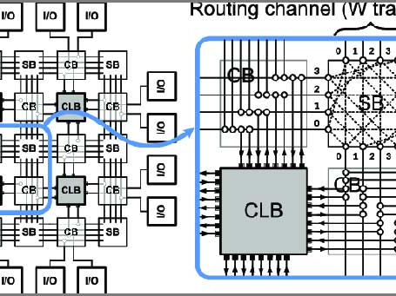
Introducción
En la actualidad el uso de metodologías innovadoras conlleva el conocimiento de recursos TIC y pensamiento computacional en las escuelas. Estas prácticas son utilizadas principalmente en materias orientadas a la informática o a la tecnología.
Sin embargo, son cada vez más los docentes que utilizan placas de programación y simuladores en el aula a partir de Educación Infantil en adelante como recurso didáctico, bien como apoyo en las actividades de enseñanza o como material metodológico, para que el alumnado aprenda un contenido específico de cualquier área a la vez que adquiere cierta competencia digital. En este artículo repasamos las cinco placas y simuladores de placas más utilizados.

Slide 3
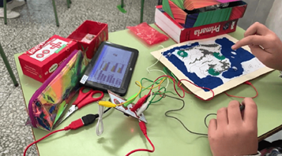
Las placas de micro controladores más usada para los estudiantes
Makey
Es ideal para iniciarse en el mundo de la electrónica. Con una forma similar a la de los antiguos mandos de consola, emula las funciones del teclado y se conecta a través de USB al dispositivo electrónico.

Slide 4
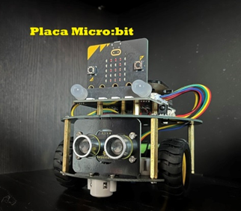
Micro:bit
Pensada para el último ciclo de Primaria en adelante, posee 25 micro-LEDS y Bluetooth para conectarlo de manera inalámbrica. Los estudiantes pueden programar números, letras o símbolos, en el caso de textos, que se desplazan de manera automática de derecha a izquierda como los marcadores de los estadios deportivos. Además, las nuevas placas Micro:bit poseen dos botones, sensor de temperatura, acelerómetro, micrófono, altavoz y sensor táctil e incluso pueden reaccionar ante sonidos con el micrófono que viene incorporado o reproducir sonidos por el altavoz.

Slide 5
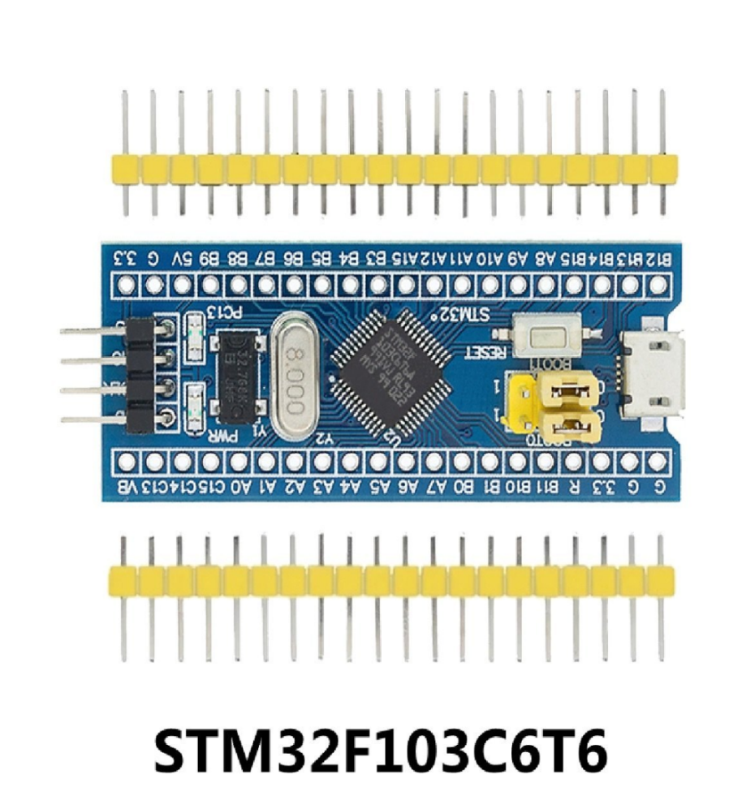
STM32
STM32 es una familia de circuitos integrados de microcontroladores de 32 bits por STMicroelectronics. Los chips STM32 se agrupan en series relacionadas que se basan en el mismo núcleo de procesador ARM de 32 bits: Cortex-M0, Cortex-M0+, Cortex-M3, Cortex-M4, Cortex-M7, Cortex-M33. Internamente, cada microcontrolador consta de núcleo (s) del procesador ARM, memoria flash, RAM estática, interfaz de depuración y varios periféricos.

Slide 6
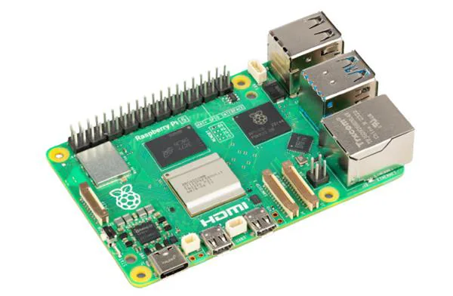
Raspberry Pi
La Raspberry Pi es una serie de ordenadores monoplaca u ordenadores de placa simple (SBC por las siglas del anglicismo Single Board Computer) de bajo costo desarrollado en el Reino Unido por la Raspberry Pi Foundation, con el objetivo de poner en manos de las personas de todo el mundo el poder de la informática y la creación digital.

Slide 7
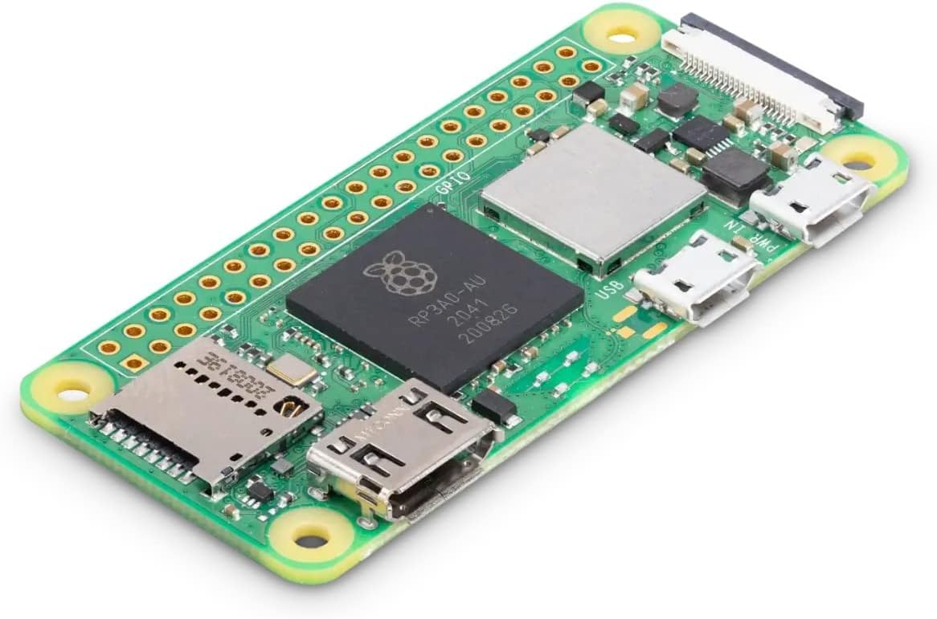
Posibles opciones
Raspberry Pi Zero 2 W (inalámbrico / Bluetooth) 2021 (RPi Zero 2W)
Caracteristicas:
quad-core 64-bit SoC (Arm Cortex-A53 @ 1GHz)
512 MB de RAM

Slide 8
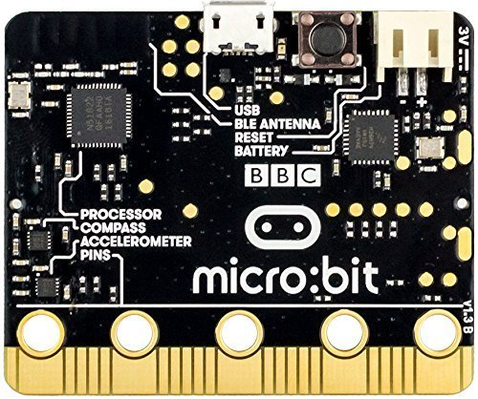
MICROBIT BBC2546862 Micro:bit go, versión original
Información:
Almacenamiento: 32 GB
Ram: 128MB

Slide 9
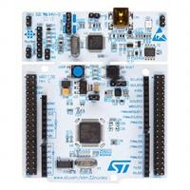
STM32 nucleo f030r8
Información:
Procesador: ARM® Cortex®-M0.
Tipo: MCU 32-Bit.
24 MHZ or 48 MHZ

Slide 10
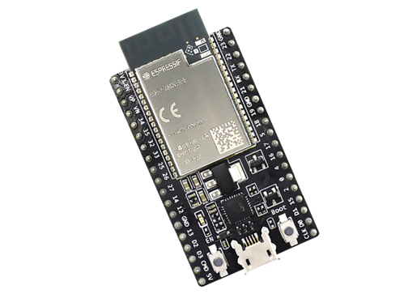
ESP3
Es una opción sólida para proyectos de IoT y de conexión inalámbrica. La ESP32 tiene Wi-Fi y Bluetooth integrados, lo que la hace ideal para proyectos que requieren conectividad a Internet o comunicación inalámbrica con otros dispositivos. Además, cuenta con una amplia variedad de puertos GPIO para conectar periféricos adicionales.

Slide 11
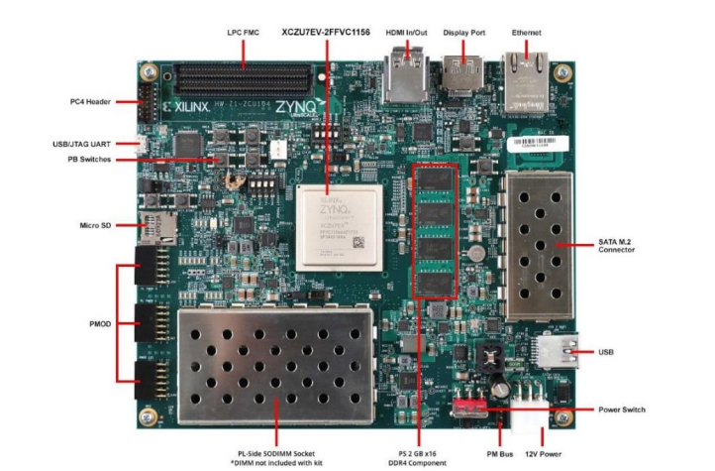
AMD / Xilinx Zynq® UltraScale+™ MPSoC ZCU104
caracteristicas
• Paquete reVISION que proporciona un flujo de desarrollo de software SDSoC listo para usar con bibliotecas OpenCV, marco de aprendizaje automático, cámara USB HD y compatibilidad con sensores en vivo, Guía de introducción a reVISION
• Componente PS DDR4 de 64 bits y 2 GB
• La unidad de códec de vídeo integrada admite H.264/H.265
• USB3, DisplayPort y SATA
• Interfaz de tarjeta intermedia LPC FPGA (FMC) para expansión de E/S
• Optimizado para trabajar con el entorno de desarrollo SDSoC/reVISION con OpenCV y bibliotecas de aprendizaje automático

Slide 12
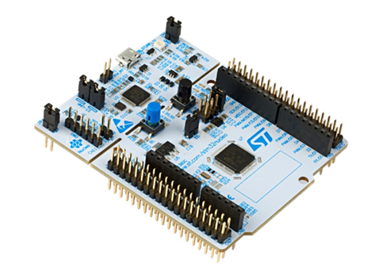
STM32 Nucleos
La serie STM32 Nucleo de STMicroelectronics ofrece una amplia gama de placas de desarrollo que son ideales para aprender sobre microcontroladores y conectar múltiples periféricos. Estas placas están diseñadas para ser compatibles con Arduino y cuentan con una amplia variedad de pines GPIO, así como con soporte para una amplia gama de periféricos adicionales a través de interfaces como I2C, SPI y

Slide 13
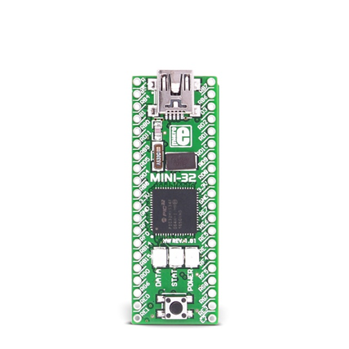
PIC32MX
Los microcontroladores PIC32MX de Microchip son una opción popular para proyectos que requieren una alta capacidad de procesamiento y la capacidad de conectar múltiples periféricos. Estos microcontroladores cuentan con una amplia variedad de puertos y periféricos integrados, incluyendo UART, SPI, I2C, USB y Ethernet, lo que los hace ideales para una amplia gama de aplicaciones.

Slide 14
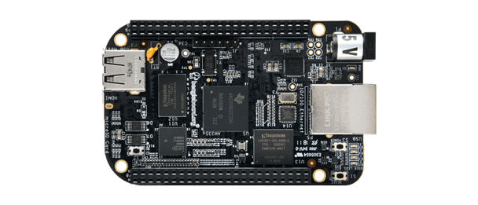
BeagleBone:
Similar a la Raspberry Pi, la familia BeagleBone ofrece placas de desarrollo de una sola placa que son ideales para proyectos que requieren la conexión de múltiples periféricos. Las placas BeagleBone tienen una amplia variedad de puertos, incluyendo USB, Ethernet, HDMI y GPIO, así como soporte para una amplia gama de periféricos adicionales a través de interfaces como I2C, SPI y UART.

Slide 15
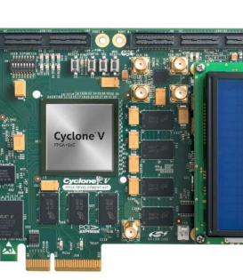
FPGA Cyclone V GT
Contenido del kit de desarrollo:
Cyclone® V GT FPGA—5CGTFD9E5F35C7N
CPLD MAX® V—5M2210ZF256 (controlador de sistemas)
CPLD MAX® II—EPM570GT100C3N (USB Blaster™ II en la placa)
CPLD MAX® II: EPM570ZM100 (espacio de ASSP CPLD)
SDRAM DDR3 de controlador de memoria física (HMC) de 384 MB x40 con código de corrección de errores (ECC)
SDRAM DDR3 de controlador de memoria soft (SMC) de 512 MB x64
Flash de sincronización de 1 Gb x16

Slide 16
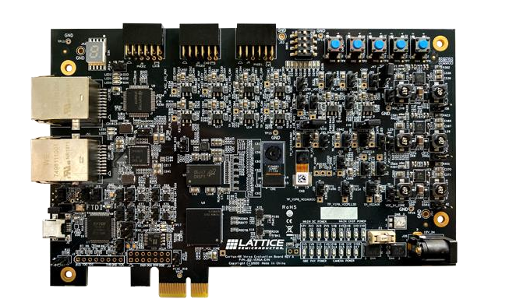
Lattice Semiconductor Certus-NX Versa Development Board
características
• FPGA Certus-NX (LFD2NX-40-8BG256C)
• Conector de borde de terminal PCI Express 2.0 (carril x1), dos puertos Gigabit Ethernet, memoria DDR3L-18661 (MT41K64M16TW-
• 107:J de Micron), flash SPI cuádruple (MT25QU128ABA1ESE-0SIT de Micron), tres
conectores Pmod™ de 12 pines para capacidad de expansión, dos sensores de cámara (uno que usa una interfaz D-PHY suave y otro que usa una interfaz paralela)
• Conexión USB-B para programación de dispositivos y utilidad de circuito integrado (I2C)
• Cuatro interruptores DIP de entrada, cinco botones pulsadores, ocho LED de estado y un LED de 7 segmentos para fines del cliente
• Múltiples fuentes de reloj de referencia

Slide 17
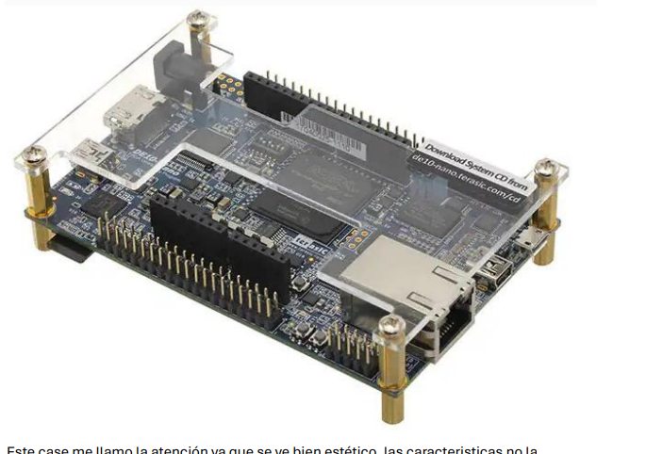
AFS250-1QN180
Este case me llamo la atención ya que se ve bien estético, las características no la encontré pero en este enlace se habla sobre el producto

Slide 18
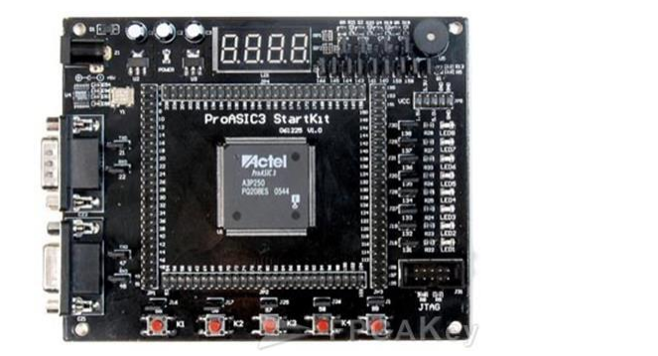
Actel FPGA ProASIC3
Los dispositivos ProASIC3 ofrecen 1 kbit de almacenamiento FlashROM no volátil, reprogramable y en chip, así como circuitos de acondicionamiento de reloj basados en un bucle de bloqueo de fase integrado (PLL). El A3P015 y A3P030 los dispositivos no tienen soporte PLL o RAM.
Los dispositivos ProASIC3 tienen hasta 1 millón de puertas del sistema, compatibles con hasta 144 kbits de SRAM de doble puerto verdadero y hasta 300 E/S de usuario. Los dispositivos ProASIC3 admiten el procesador ARM Cortex-M1. Los dispositivos habilitados para ARM tienen Microsemi ordenar números que comienzan con M1A3P (Cortex-M1) y no admiten descifrado AES.

Slide 19
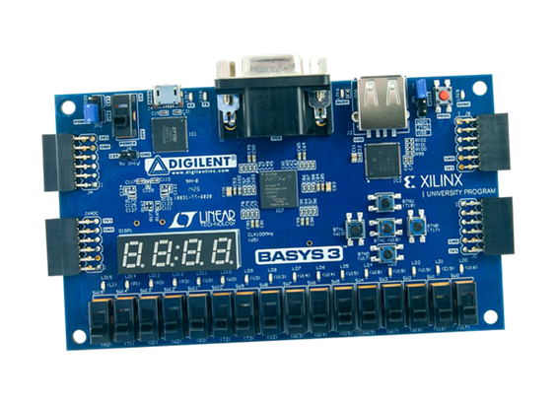
Digilent Basys 3
Esta placa de desarrollo FPGA es popular entre los estudiantes y los entusiastas debido a su asequibilidad y facilidad de uso. Cuenta con un FPGA Artix-7 de Xilinx y una amplia variedad de periféricos integrados, incluyendo puertos USB, UART, GPIO y un conector de expansión Pmod para conectar periféricos adicionales.

Slide 20
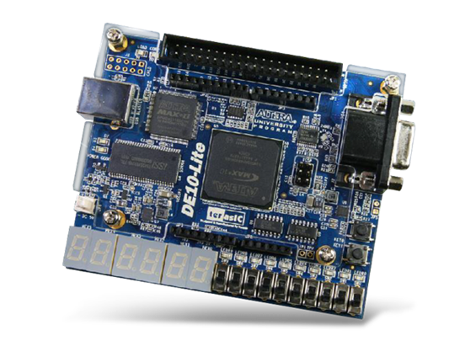
DE10-Lite
Fabricada por Terasic, esta placa de desarrollo está basada en un FPGA Intel Cyclone IV y es ideal para proyectos de aprendizaje y experimentación. Cuenta con una amplia variedad de periféricos integrados, incluyendo puertos GPIO, VGA, y un conector de expansión GPIO de 40 pines para conectar periféricos adicionales.

Slide 21
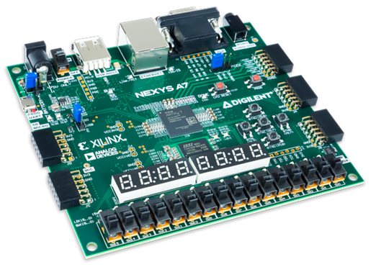
Nexys A7
Fabricada por Digilent, esta placa de desarrollo FPGA está basada en un FPGA Artix-7 de Xilinx y es ideal para proyectos de aprendizaje y desarrollo. Cuenta con una amplia variedad de periféricos integrados, incluyendo puertos USB, UART, GPIO y un conector de expansión Pmod para conectar periféricos adicionales.

Slide 22
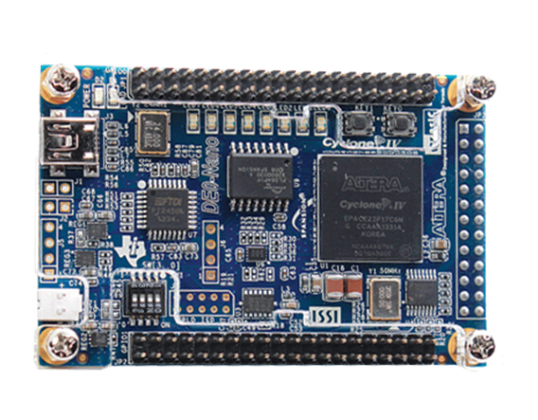
DE0-Nano
También fabricada por Terasic, esta placa de desarrollo FPGA está basada en un FPGA Cyclone IV de Intel y es ideal para proyectos de aprendizaje y experimentación. Cuenta con una amplia variedad de periféricos integrados, incluyendo puertos GPIO, VGA, y un conector de expansión GPIO de 40 pines para conectar periféricos adicionales.

Slide 23
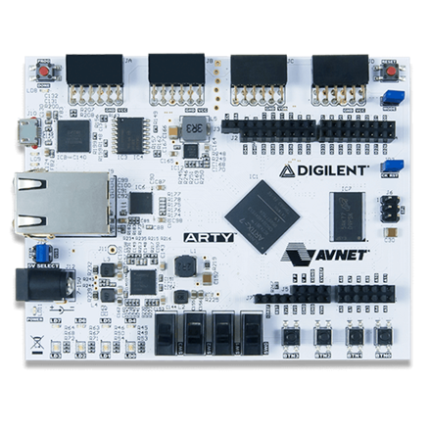
Arty A7
Fabricada por Digilent, esta placa de desarrollo FPGA está basada en un FPGA Artix-7 de Xilinx y es ideal para proyectos de aprendizaje y desarrollo. Cuenta con una amplia variedad de periféricos integrados, incluyendo puertos USB, UART, GPIO y un conector de expansión Pmod para conectar periféricos adicionales.

Slide 24




Etiquetas que podemos usar

Slide 25
Referencias bibliográficas
https://www.digikey.es/es/articles/fundamentals-of-fpgas-what-are-fpgas-and-why-are-they-needed
https://www.facebook.com/educaciontrespuntocero. (2022, March 2). Estas son las cinco placas de programación más utilizadas en educación. EDUCACIÓN 3.0. https://www.educaciontrespuntocero.com/tecnologia/placas-de-programacion/
micro:bit - Getting started - Introduction. (2024). Microbit.org. https://microbit.org/get-started/getting-started/introduction/
Arduino Hardware. (2022). Arduino.cc. https://www.arduino.cc/en/hardware
‌

Slide 26
Cont…
Zynq® UltraScale+TM MPSoC ZCU104 Evaluation Kit. (2019, May 31). Mouser.es. https://www.mouser.es/new/xilinx/xilinx-zynq-ultrascale-zcu104-eval-kit/
Kits de desarrollo de FPGA Cyclone® V GT. (2024). Intel. https://www.intel.la/content/www/xl/es/products/details/fpga/development-kits/cyclone/v-gt.html
‌Certus-NX Versa Development Board. (2020, July 20). Mouser.com. https://uy.mouser.com/new/lattice-semiconductor/lattice-certus-nx-board/
‌AGLP060V5-CSG289 Specification. (2023). Vemeko.com. https://www.vemeko.com/product/actel-afs250-1qn180-64379.html
‌AGLP060V5-CSG289 Specification. (2023). Vemeko.com. https://www.vemeko.com/product/actel-afs250-1qn180-64379.html
‌www.fpgakey.com, F. (2020). Actel FPGA ProASIC3 Families - FPGA Familis - FPGAkey. Fpgakey.com. https://www.fpgakey.com/actel-microsemi-family/fpga-proasic3-families

Slide 27


